Slide 1
Burdur Gölü Kapalı Havzası (10) Akarçay (Afyon Suları Kapalı Havzası) (11) Konya (Orta Anadolu) Kapalı Havzası(12)
TÜRKİYE TOPRAKLARI VE SULARI THUS1006
Prof.Dr. Hasan Sabri Öztürk
hozturk@agri.ankara.edu.tr
2023-2024

Slide 2
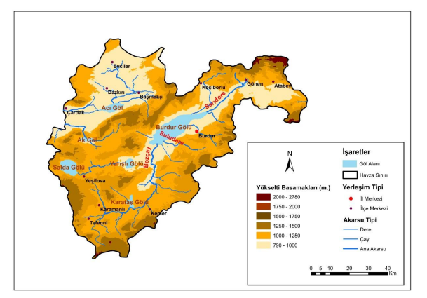
Burdur Gölü Kapalı Havzası
Şekil 2. Burdur Gölleri Havzası fiziki haritası (Yarıcı ve Yağbasan 2018).

Slide 3
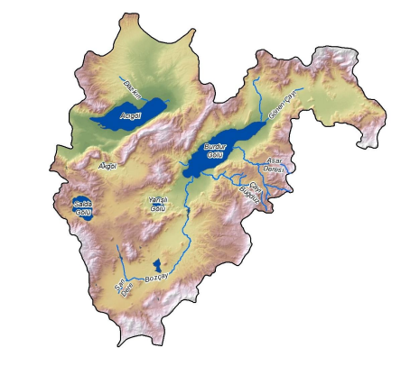
Burdur Gölü Kapalı Havzası (10)
Havza, batıda Eşeler, Maymun Dağları, doğuda Kestel, Çatak Dağları, güneyde Rahat, Koru Dağları, kuzeyde ise Boz ve Akdağların su ayrım çizgileri arasında yer almaktadır. Havza Türkiye’nin güneybatısında yer alan, en büyüğü Burdur Gölü olmak üzere Acıgöl, Salda Gölü, Akgöl, Yarışlı Gölü ve Karataş Göllerinin su toplama havzalarından meydana gelen alanı kapsamaktadır

Slide 4
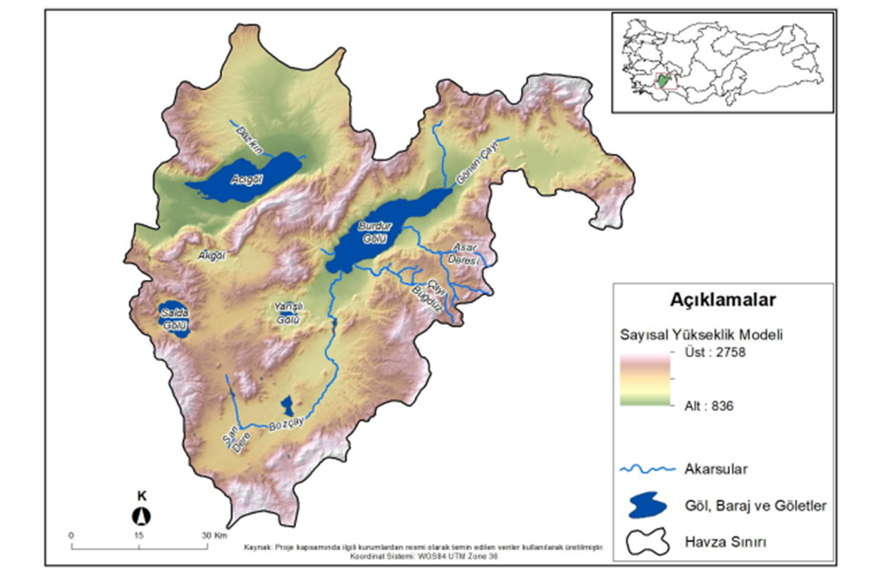
Burdur Gölü Kapalı Havzası
Burdur Gölü Havzası yaklaşık 175 km2 ’lik
göl alanıyla birlikte toplam 3450 km2 ’lik
yüzölçüme sahiptir.
Göl çanağının ve havzanın oluşumu tektonik
kökenlidir. Göl çanağının bulunduğu çöküntü
alanını, birbirine paralel olarak uzanan Söğüt
Dağı ile Suludere-Yayla Dağı sınırlar.
Karasal ile Akdeniz iklimi arasındaki bir geçiş
iklimi etkisinde olan havzanın bitki örtüsü bu geçiş iklimine uygun olarak şekillenmiştir.
Şekil 4.1 Burdur Havzası Topografya Haritası,
Kaynak: Tarım ve Orman Bakanlığı Su Yönetimi Genel Müdürlüğü

Slide 5
Burdur Gölü Kapalı Havzası
Burdur Havzası’nın en alçak yerini kaplayan Burdur Gölü deniz seviyesinden 844.3 m yüksekliktedir. Gölün kuzeydoğusu ile güneybatısındaki düzlük alanlar ise 850-1000 metre arasında yer almaktadır (Şekil 1,3).
Dışa akışı yoktur (endoreik)
Burdur Gölü’nün suları tuzludur (NaSO4-HCO3).
Ayrıca, göl suyu arsenik de içermektedir.
Gölün en derin yerin 66 m. olduğu saptanmıştır (Yiğitbaşıoğlu ve Uğur, 2010)

Slide 6
Burdur Gölü Kapalı Havzası
Genel olarak ele alındığında, havzada yaygın olan en önemli toprak sınıflarından biri kestanerengi topraklardır. Havzada toplam 142.441 ha’lık bir alan kaplamaktadır.
Bunu takiben en yaygın toprak grubu kırmızı kahverengi orman topraklarıdır. Bu topraklar da havzada 111.232 ha’lık bir alanı kaplamakta olup, havza genelinde ise %17.68 ’lik bir alanı oluşturmaktadır.
Havzadaki diğer önemli toprak sınıfını kireçsiz kahverengi orman toprakları oluşturmaktadır.

Slide 7
Burdur Gölü Kapalı Havzası
Havzada noktasal kirleticiler açısından toplam 19 yerleşim biriminde atıksular doğrudan deşarj edilmekte olup, en önemli evsel baskı unsurunu oluşturmaktadır. Bununla birlikte özellikle Burdur Gölü’nü besleyen kollardaki balıkçılık faaliyetleri de önemli noktasal kirletici faaliyet olarak değerlendirilmektedir.
Yayılı kirleticiler açısından ise, düzensiz katı atık sahaları, gübre kulanımı ve hayvancılık faaliyetlerinin yoğun olması önemli baskı kaynakları olarak öne çıkmaktadır.
Madencilik faaliyeti de havzada öne çıkan baskı unsurlarından biri olarak tanımlanmaktadır. Özellikle krom madeni sahaları ve mermer ocakları havzadaki yoğun faaliyetleri baskı unsuru olarak değerlendirilmektedir

Slide 8
Burdur Gölü Kapalı Havzası
Burdur Gölü’nün fauna açısından asıl önemini kuşlar oluşturmaktadır. Burdur Gölü kuş varlığı bakımından Türkiye’nin en önemli göllerinden birisidir. Sığ alanların çok kısıtlı olmasına rağmen her yıl sonbahar ve kış mevsimlerinde 100 000 den fazla sukuşunu barındırmaktadır.
Burdur Gölü, Karaboyunlu Batağan ve Sakarmeke için hem sonbahar göçü esnasında hem de kış aylarında önem kazanmaktadır. 1997 yılı ekim ayında gölde 26.075 Karaboyunlu Batağan ve 252.726 adet Sakarmeke sayılmıştır. Göç sırasında çok sayıda kara sumru ve flamingo konaklamaktadır. Mahmuzlu kızkuşu, Angıt, Taş Bülbülü ve Kızılkiraz kuşu gölde üreyen önemli türler arasındadır. Ayrıca, Mahmuzlu kızkuşu, Suna, Sakarmeke, Uzunbacak ve Bahri de kuluçkaya yatmaktadır (www.burdur-cevreorman.gov.tr/files/burdur.htm).

Slide 9
Burdur Gölü Kapalı Havzası
Burdur Havzası’ndaki arazi kullanım özellikleri üç ana başlık altında değerlendirilebilir (Başıoğlu ve Uğur, 2006) . Bunlar 1) Tarım alanları, 2) Yerleşmeler ve 3) Sanayi alanları olarak sıralanabilir.
Tarımsal faaliyetler açısından Burdur Havzası geçmişten beri önemli bir havza olmuştur (Tunçdilek,1951,1985).2000 yılı verilerine göre Burdur ilinde faal nüfusun % 60,1’i tarım, hayvancılık, ormancılık ve balıkçılıkla (Havza dışındaki Gölhisar Gölü’nde) geçinir. Burdur ilinde en çok tahıl üretilir. Ayrıca Burdur merkez ilçesinde ve Ağlasun’da Gül yetiştirilir. Türkiye’nin gülyağı üretimin % 85’i Isparta ve % 15’i Burdur’dan elde edilir. Burdur meyvecilik, üzüm bağları, bostan ve sebzecilik alanında oldukça ileridir. Diğer tarım ürünleri Buğday, Arpa, Çavdar, Mısır, Şekerpancarı, Nohut, Anason, Soğan, Patates ve Haşhaş ’tır. Türkiye’de en çok Anason Burdur’da yetiştirilir, özellikle Tefenni ve Karamanlı çevresi Türkiye’deki başlıca Anason üretim alanıdır. Ayrıca, Burdur çevresinde yetiştirilen sofralık üzümler de meşhurdur.

Slide 10
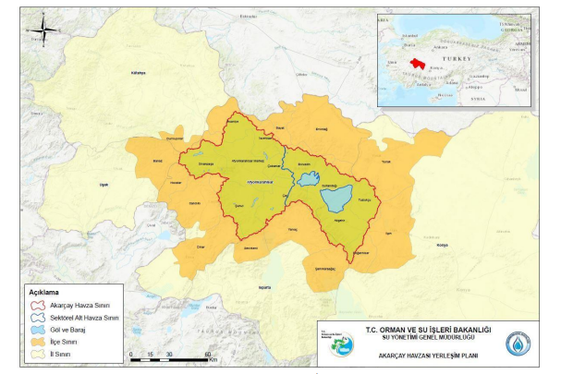
Akarçay (Afyon Suları) Kapalı Havzası (11)
Havza toplam olarak 795.448 ha alanı kaplamakta olup (SYGM, 2013), Türkiye genel yüzölçümünün %1’ini teşkil etmektedir.
Şekil 26: Akarçay Havzası İdari Sınırlar
Kaynak:Tarım ve Orman Bakanlığı,Su Yönetimi Genel Müdürlüğü

Slide 11
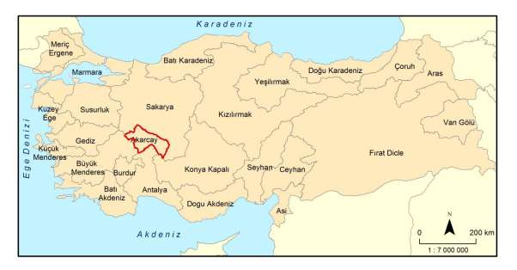
Akarçay (Afyon Suları) Kapalı Havzası
Akarçay Havzası, kuzeybatı-güneydoğu yönünde ortalama 130 kilometre uzunlukta ve 20 kilometre genişlikte olan bir çöküntü havzasıdır. Kuzey ve doğusunda Sakarya Havzası, güneyinde Konya Kapalı Havzası ve Antalya Havzası, batı ve güneybatısında Büyük Menderes Havzası ile çevrilidir.
Kapalı havza özelliğine sahip Akarçay Havzası, İç Anadolu, Akdeniz ve Ege bölgeleri kesişim alanındadır. Doğu kısımları Konya sınırlarında bulunsa da büyük bölümü Afyon ili sınırlarında yer alır.
Şekil 13.1 Akarçay Havzası’nın Konumu
Kaynak: Orman ve Su İşleri Bakanlığı, Su Yönetimi Genel Müdürlüğü, 2016

Slide 12
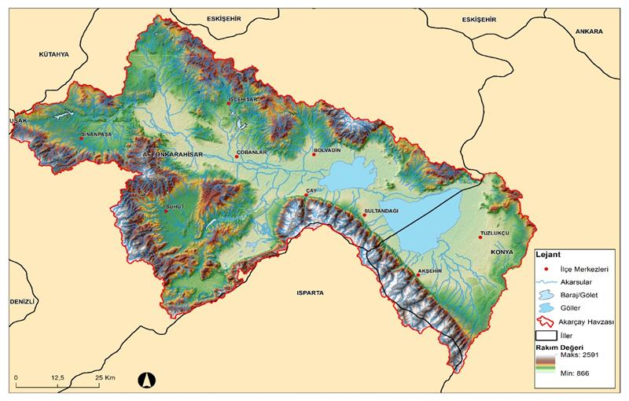
Kaynak: Orman ve Su İşleri Bakanlığı, Su Yönetimi Genel Müdürlüğü, 2016

Slide 13
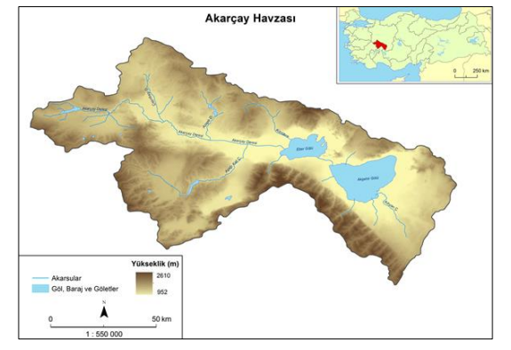
Akarçay (Afyon Suları) Kapalı Havzası
Akarçay Havzasını kuzeybatıdan Sultan Dağları, kuzeydoğudan Ilbudak Dağı, doğudan Türkmen ve Emir dağları, güneybatıdan Kumalar Dağı, güneydoğudan Ahır Dağı sınırlamaktadır.
Eber ve Akşehir Gölüne dökülen Akarçay Nehri ile Kali Çayı, Çay Deresi, Yeniköy Deresi, Engilli Deresi ve Adıyan Suyu gibi küçük dereler mevcuttur.
Şekil 13.2 Akarçay Havzası Haritası
Kaynak: Orman ve Su İşleri Bakanlığı, Su Yönetimi Genel Müdürlüğü, 2016

Slide 14
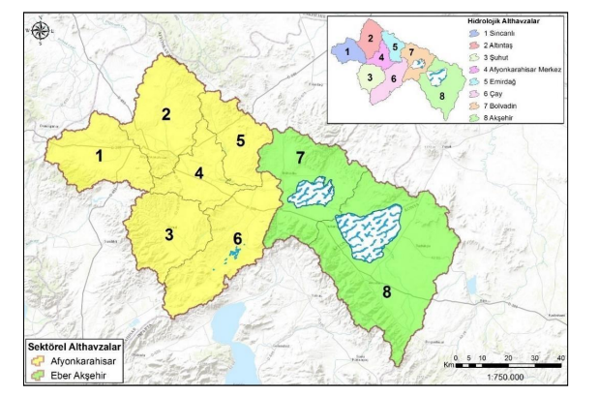
Akarçay (Afyon Suları) Kapalı Havzası
AKARÇAY HAVZASI Alt Havzalar Afyon 818,5 km²
Çobanlar 801,3 km² Bolvadin 330,7 km²
Eber 780,2 km²
Akşehir 2375,7 km²
Çay 734,7 km²
Şuhut 674,3 km²
Sincanlı 821,5 km²
Şekil 2: Akarçay Havzası – Sektörel ve Hidrolojik Alt Havzalar
Kaynak:Tarım ve Orman Bakanlığı,Su Yönetimi Genel Müdürlüğü

Slide 15
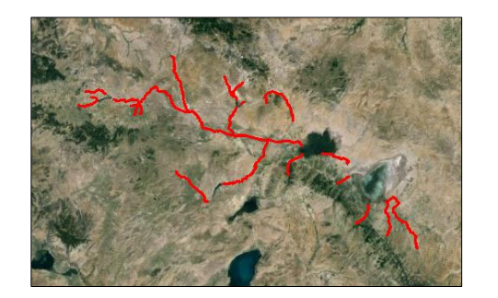
Akarçay (Afyon Suları) Kapalı Havzası
Şekil 13.4 Akarçay Havzası Belirleyici Nehir Sistemi ve Yan Kolları
Kaynak: Orman ve Su İşleri Bakanlığı, Su Yönetimi Genel Müdürlüğü, 2016

Slide 16
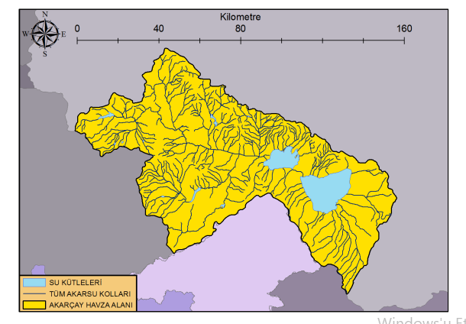
Akarçay (Afyon Suları) Kapalı Havzası
Şekil 13.3 Morfometrik Parametre Değerleri – Akarçay Havzası Alanı ve Anakolu
Kaynak: Orman ve Su İşleri Bakanlığı, Su Yönetimi Genel Müdürlüğü, 2016

Slide 17
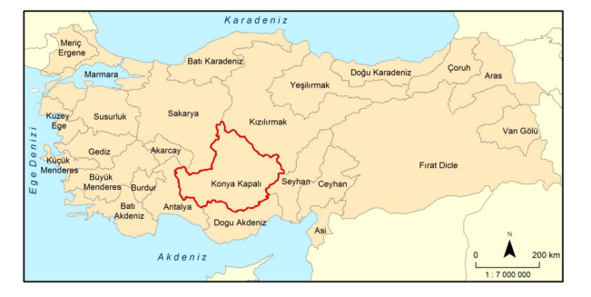
Konya (Orta Anadolu) Kapalı Havzası(12)
Konya kapalı havzası, yaklaşık olarak Türkiye'nin ortasında bulunan kapalı havza. 5 milyon hektarlık (4.980.534 ha) alanıyla Türkiye'nin yaklaşık %7'sini kaplar.
Konya kapalı havzasını; Sakarya ve Kızılırmak havzaları kuzeyden, Kızılırmak ve Seyhan havzaları doğudan, Doğu Akdeniz havzası güneyden, Akarçay ve Antalya havzaları batıdan sınırlandırır.
Şekil 2.1 Konya Kapalı Havzası’nın Türkiye’deki Konumu

Slide 18
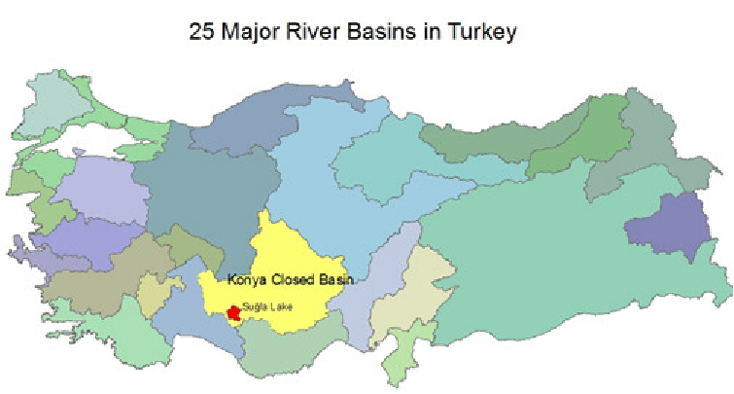

Slide 19
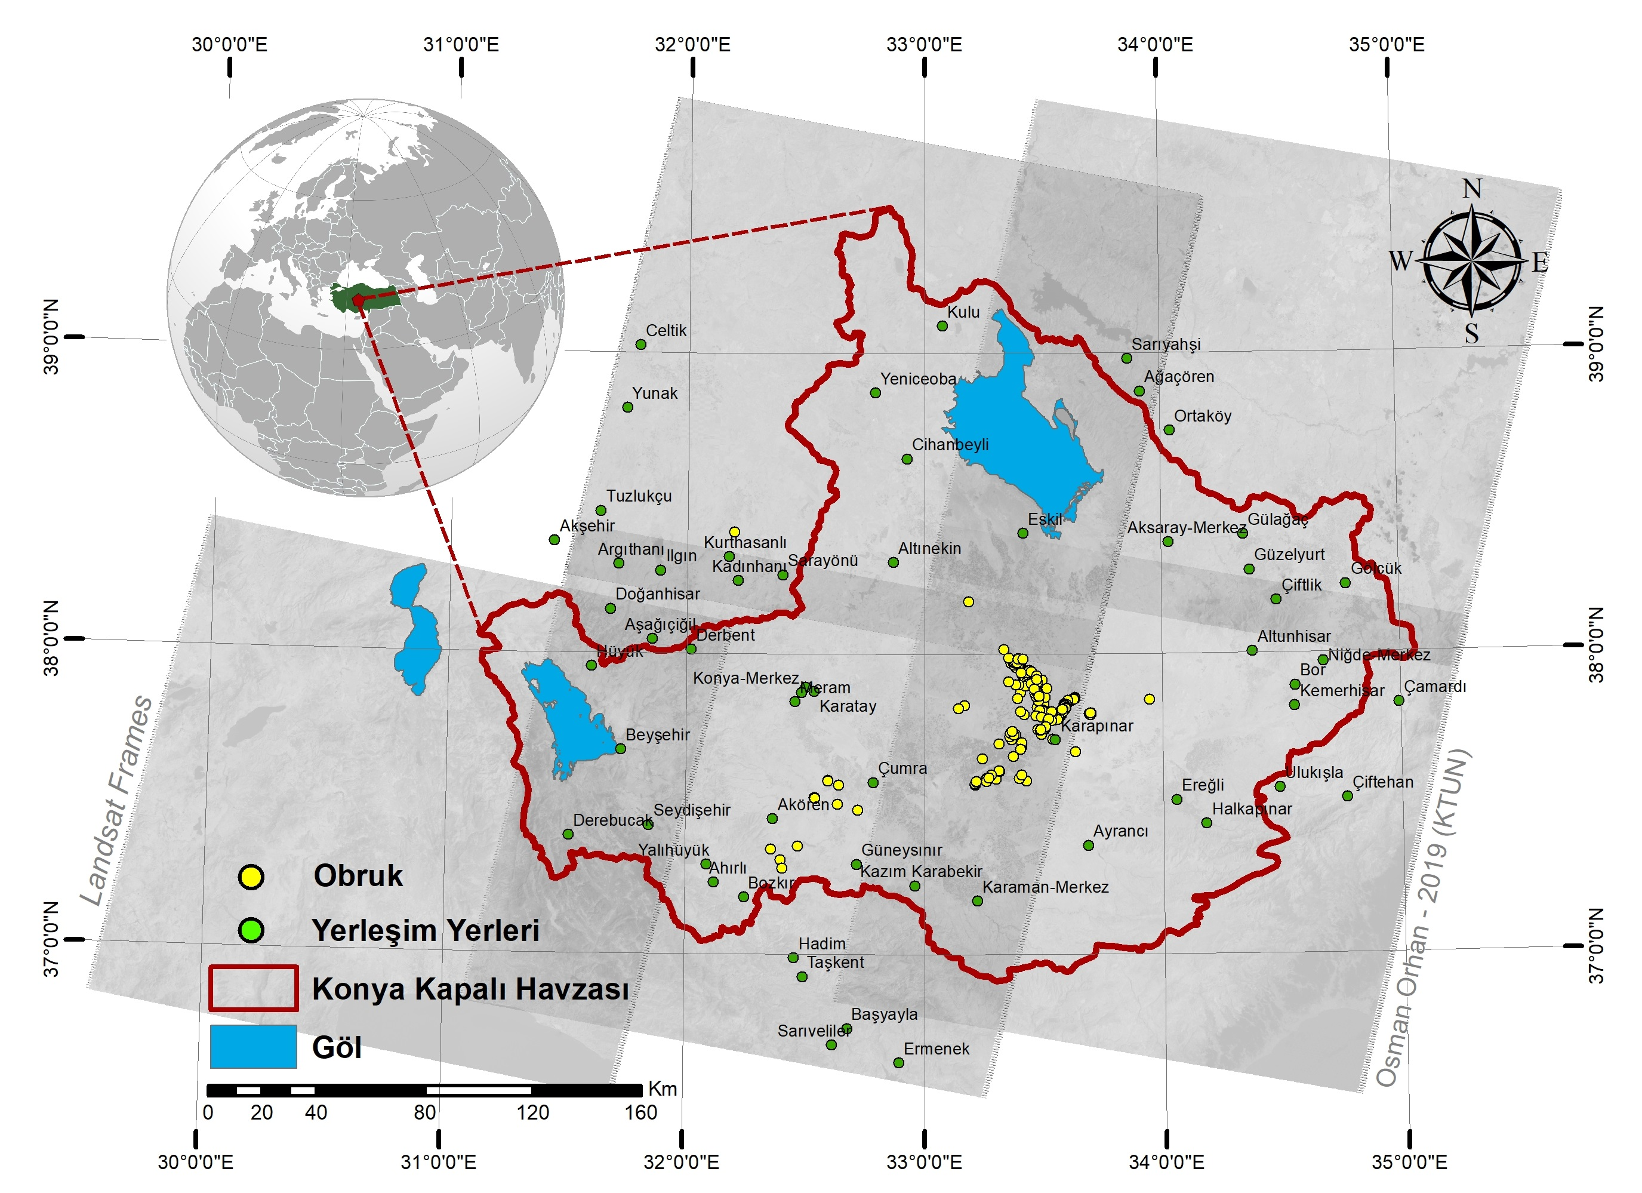
Konya (Orta Anadolu) Kapalı Havzası(12)
Havzaiçinde Konya, Isparta, Niğde, Ankara, Aksaray, Nevşehir ve Karaman illerinin toprakları bulunur. Antalya ve Mersin'in yerleşim olmayan az bir kısmı da havza alanındadır.
Havza sınırlarında, şehir nüfusu 2.150.514 kişi, kırsal nüfus 618.695 kişi, toplamda ise 2.768.900 kişi yaşamaktadır.
Kurumuş eski göl tabanlarından oluşan Konya Ovası ve Ereğli Ovası havzanın en geniş ovalarıdır. Havzadaki diğer ovalar; Çumra, Karapınar, Beyşehir, Altınekin, Doğanhisar, Seydişehir ovalarıdır.

Slide 20
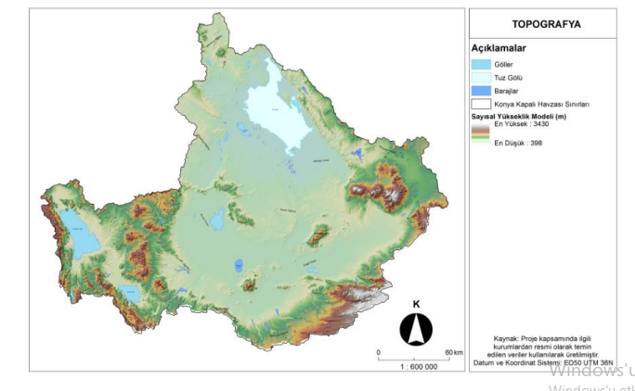
Konya (Orta Anadolu) Kapalı Havzası
Konya kapalı havzası genel olarak ova ve platolar ile kaplıdır. Güney ve güneybatısında yüksek alanlar bulunur. Batı sınırını Sultan Dağları, Aladağlar (2339 m), Lora (2040 m) ve Eşenler Dağı (1951 m) sınırlandırır. Güney sınırı Toros Dağları'ndan; Bolkar Dağları, Geyik Dağları Aydos Dağı çizer.
Havzada Karacadağ, Erenler Dağı ve Takkeli Dağ gibi volkanik kütleler yükselir. Tuz Gölü'nün güneyinde Obruk Platosu, batısında Cihanbeyli Platosu yer alır.
Şekil Konya Kapalı Havzası Topografya Haritası

Slide 21
Konya (Orta Anadolu) Kapalı Havzası
Havzanın alanı büyük olduğundan iklim tipleri çeşitlidir. Güneyde kışlar ılık ve yağışlı, yazlar sıcak ve kurak Akdeniz iklimi etkindir. Kuzeyde yazların sıcak ve kurak, kışları soğuk geçen karasal iklim görülür. Karapınar çevresi çöl iklimi şartlarına yakındır.
Havzadaki meteoroloji istasyonları değerlerinin ortalamasına göre en soğuk ay Ocak -0,3 °C, en sıcak ay Temmuz 23,4 °C, ortalama yıllık sıcaklık 11,1 °C'dir.
Havzada yağışlar genelde yükselim (konveksiyonel) yağışları şeklinde oluşur. En fazla yağış ilkbahar aylarında görülür. yörede bu yağışlara kırkikindi yağmurları adı verilir. Yazlar kurak geçer, kış yağışları kar şeklindedir. Aritmatik ortalama yöntemine göre havza yağış ortalaması Türkiye ortalamasının yarısı kadar, 321 mm/m²/yıl bulunmuştur.
Konya kapalı havzası genel olarak bozkır ve antropojen bozkırlar ile kaplıdır.

Slide 22
Konya (Orta Anadolu) Kapalı Havzası
Akarsu ve göller
Konya kapalı havzasındaki akarsular çoğunlukla mevsimlik ve sel karakterlidir. Kapalı havza ve topoğrafyadan dolayı boyları kısadır, ovadaki bataklıklarda kaybolurlar. Düzensiz yağışlardan dolayı akarsu rejimleri düzensizdir, çoğu yaz mevsiminde kurur. Yükseklerden kaynaklanan akarsular Tuz Gölü, Beyşehir Gölü, Akgöl (Ereğli ovası), Hotamış Sazlığında son bulur. Havzada ayrıca Meke Gölü ve Acıgöl maarı yer alır.
Obruk Platosu üzerinde obruk gölleri bulunur. Kızören, Çıralı, Timraş, Meyil, Yarımoğlu obrukları bilinen obruklardandır.
Havzada; Kızıldağ Milli Parkı ve Beyşehir Gölü Millî Parkı ile Akgöl Tabiat Koruma Alanı(Ereğli sazlığı) yer alır. Meke Maarı ve Kızören Obruğu Ramsar Sözleşmesine göre Uluslararası Öneme Sahip Sulak Alan ilan edilmiştir.

Slide 23
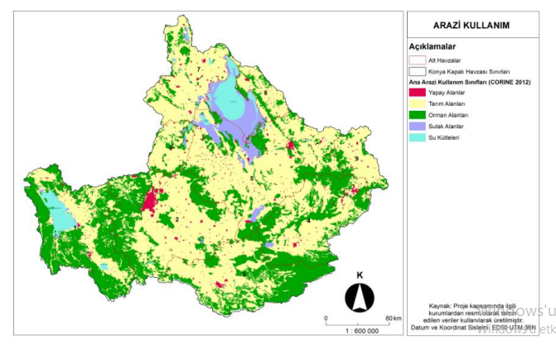
Konya (Orta Anadolu) Kapalı Havzası
Havza topraklarının %57'si tarım alanı, %33'ü doğal alanlar (bozkır, antropojen bozkır, orman), %7,9'u sulak alanlar ve su kütleleri, %2'si yapay alanlardır. Tarım alanlarının %92'si tahıl, %5'i meyve, %3'ünde sebze tarımına ayrılmıştır.
Şekil 3.12 Konya Kapalı Havzasında Arazi Kullanımı (SYGM, 2016)

Slide 24
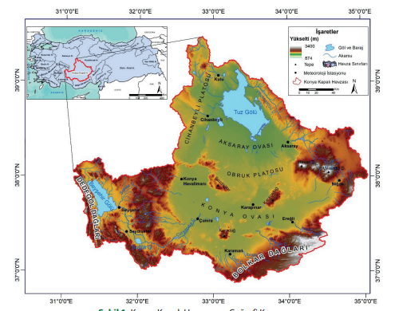
Konya (Orta Anadolu) Kapalı Havzası
En önemli akarsulardan birisi, Konya Kapalı Havzasının güneybatısında, Konya ilinde bulunan Çarşamba Çayı’dır. Çarşamba Çayı, doğu taraflardaki Pınarcık köyü yakınlarında, Beyşehir Kanalı ile birleşerek Beyşehir Gölü’ne akar. Aksaray’ın Melendiz Dağları’ndan çıkan Melendiz çayı, Konya Kapalı Havzasının bir diğer önemli akarsuyudur. Belisırma ve Ilısu Dereleri ile birleştikten sonra Tuz Gölü’ne dökülür. Aksaray’ın en önemli su kaynağı olan ve ilin içme suyu ile sulama suyu ihtiyacını karşılayan Mamasın Baraj Gölü Melendiz Çayı üzerine kurulmuştur.
Şekil 1. Konya Kapalı Havzasının Coğrafi Konumu (Sarış ve Gedik, 2021)

Slide 25
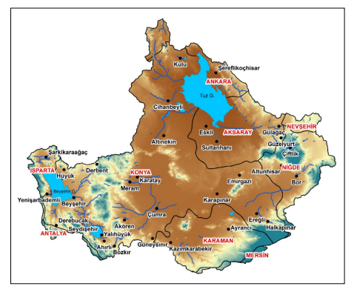
Konya (Orta Anadolu) Kapalı Havzası
Sulak alanlar Alanı (ha)
Tuz Gölü 328.347
Beyşehir Gölü 90.671
Ereğli sazlıkları 22.263
Bolluk Gölü 9.697
Tersakan Gölü 9.511
Çöl Gölü 4.744
Samsam Gölü 2.218
Kulu Gölü 2.206
Kozanlı Gökgöl 967
Meke Maarı 339
Çıralı Obruğu 337
Kızören Gölü 281
Konya Acıgöl 267
Uyuz Gölü 112
Meyil Obruğu 101
Şekil 3-2 Konya Kapalı Havzası’na dahil olan il ve ilçeler
T.C. Orman Ve Su İşleri Bakanliği Su Yönetimi Genel Müdürlüğü, 2020

Slide 26
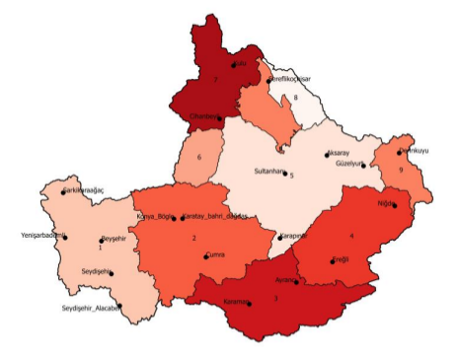
Konya (Orta Anadolu) Kapalı Havzası
Alt Havza No Alt Havza Adı | Alt Havza No Alt Havza Adı | Yüzölçümü (km2 )
1 | Beyşehir-Çarşamba | 7,308
2 | Konya-Çumra | 8,737
3 | Karaman-Ayrancı-Akçaşehir | 6,116
4 | Ereğli-Niğde-Bor | 6,021
5 | Aksaray | 10,569
6 | Altınekin | 1,615
7 | Cihanbeyli-Yeniceoba-Kulu | 4,314
8 | Sereflikoçhisar | 1,463
9 | Niğde-Gölcük (Misli) | 1,672
Şekil Konya kapalı havası alt Havzaları
Kaynak :T.C. Orman Ve Su İşleri Bakanliği Su Yönetimi Genel Müdürlüğü, 2017

Slide 27
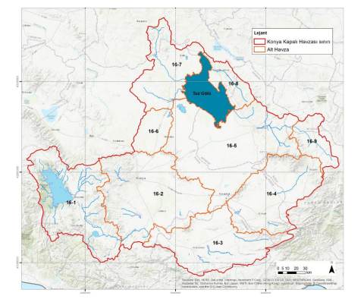
Konya (Orta Anadolu) Kapalı Havzası
Alt Havza No Alt Havza Adı | Alt Havza No Alt Havza Adı | Yüzölçümü (km2 )
1 | Beyşehir-Çarşamba | 7,308
2 | Konya-Çumra | 8,737
3 | Karaman-Ayrancı-Akçaşehir | 6,116
4 | Ereğli-Niğde-Bor | 6,021
5 | Aksaray | 10,569
6 | Altınekin | 1,615
7 | Cihanbeyli-Yeniceoba-Kulu | 4,314
8 | Sereflikoçhisar | 1,463
9 | Niğde-Gölcük (Misli) | 1,672

Slide 28
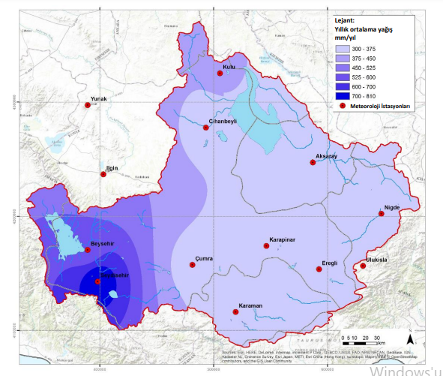
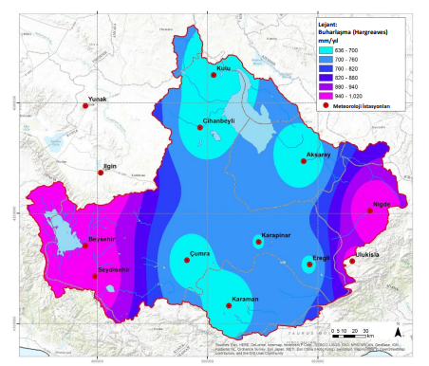
Konya (Orta Anadolu) Kapalı Havzası
Şekil 10. Meteoroloji verilerine göre yıllık ortalama yağışlar (1995-2011)
Şekil 11. Yıllık ortalama evapotranspirasyon (Hargreaves yöntemi)
Konya Kapalı Havzası Yönetim Planı, : Tarım ve Orman Bakanlığı, Su Yönetimi Genel Müdürlüğü, 2018

Slide 29
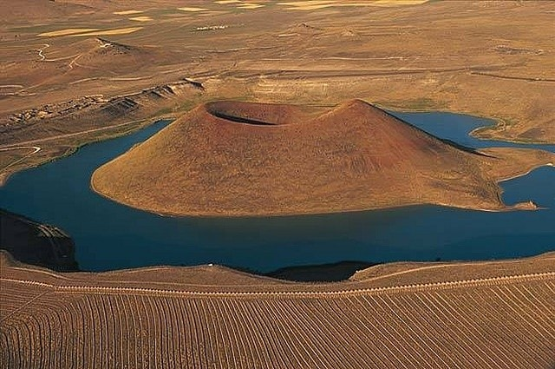
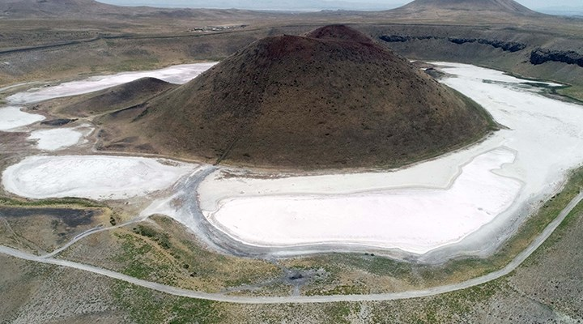
Meke Gölü

Slide 30
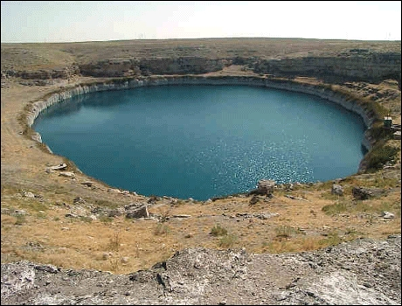
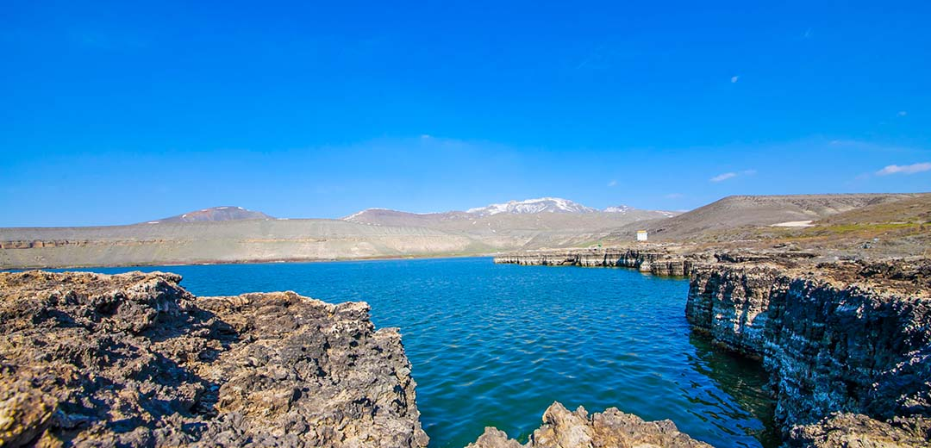
Acıgöl Maarı

